Slide 1

Σύνοψη Eλληνικών δραστηριοτήτων
για τα 70^{α} γενέθλια του CERN
Χρ.Κουρκουμέλη, ΕΚΠΑ,Εθνική συντονιστρια

Slide 2
13/2/24-11/3/25
Αρτα
Αθήνα [6]
  3μηνη έκθεση CERN στην ΕΑ
  Δύο ημερίδες στο ΕΚΕΦΕ Δημόκριτος
Πάτρα (Ημερίδα μNet)
Θεσσαλονίκη [2]
  ΔΕΘ 7-15/9/2024 χιλιάδες επισκέπτες
  11/3/2025 Απονομή επίτημου PhD στην DG F. Gianotti

Slide 3


Αρτα 13/2/2024
Παρουσίαση της ιστόριας του CERN κατα την διάρκεια της παρουσίασης του βιβλίου του G.Tonelli
Ακροάτηριο ~200 άτομα
https://www.youtube.com/watch?v=yEpKvYq_8mE

Slide 4
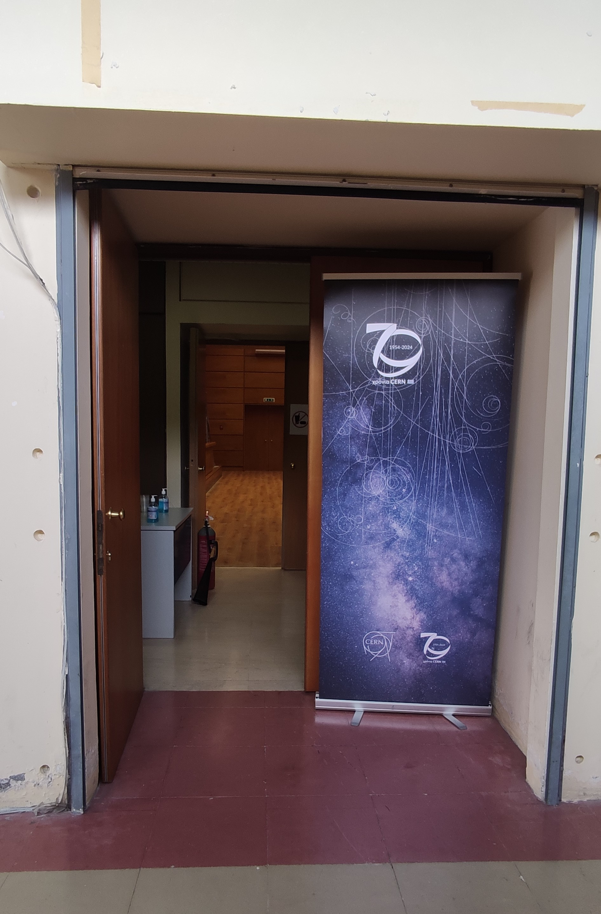
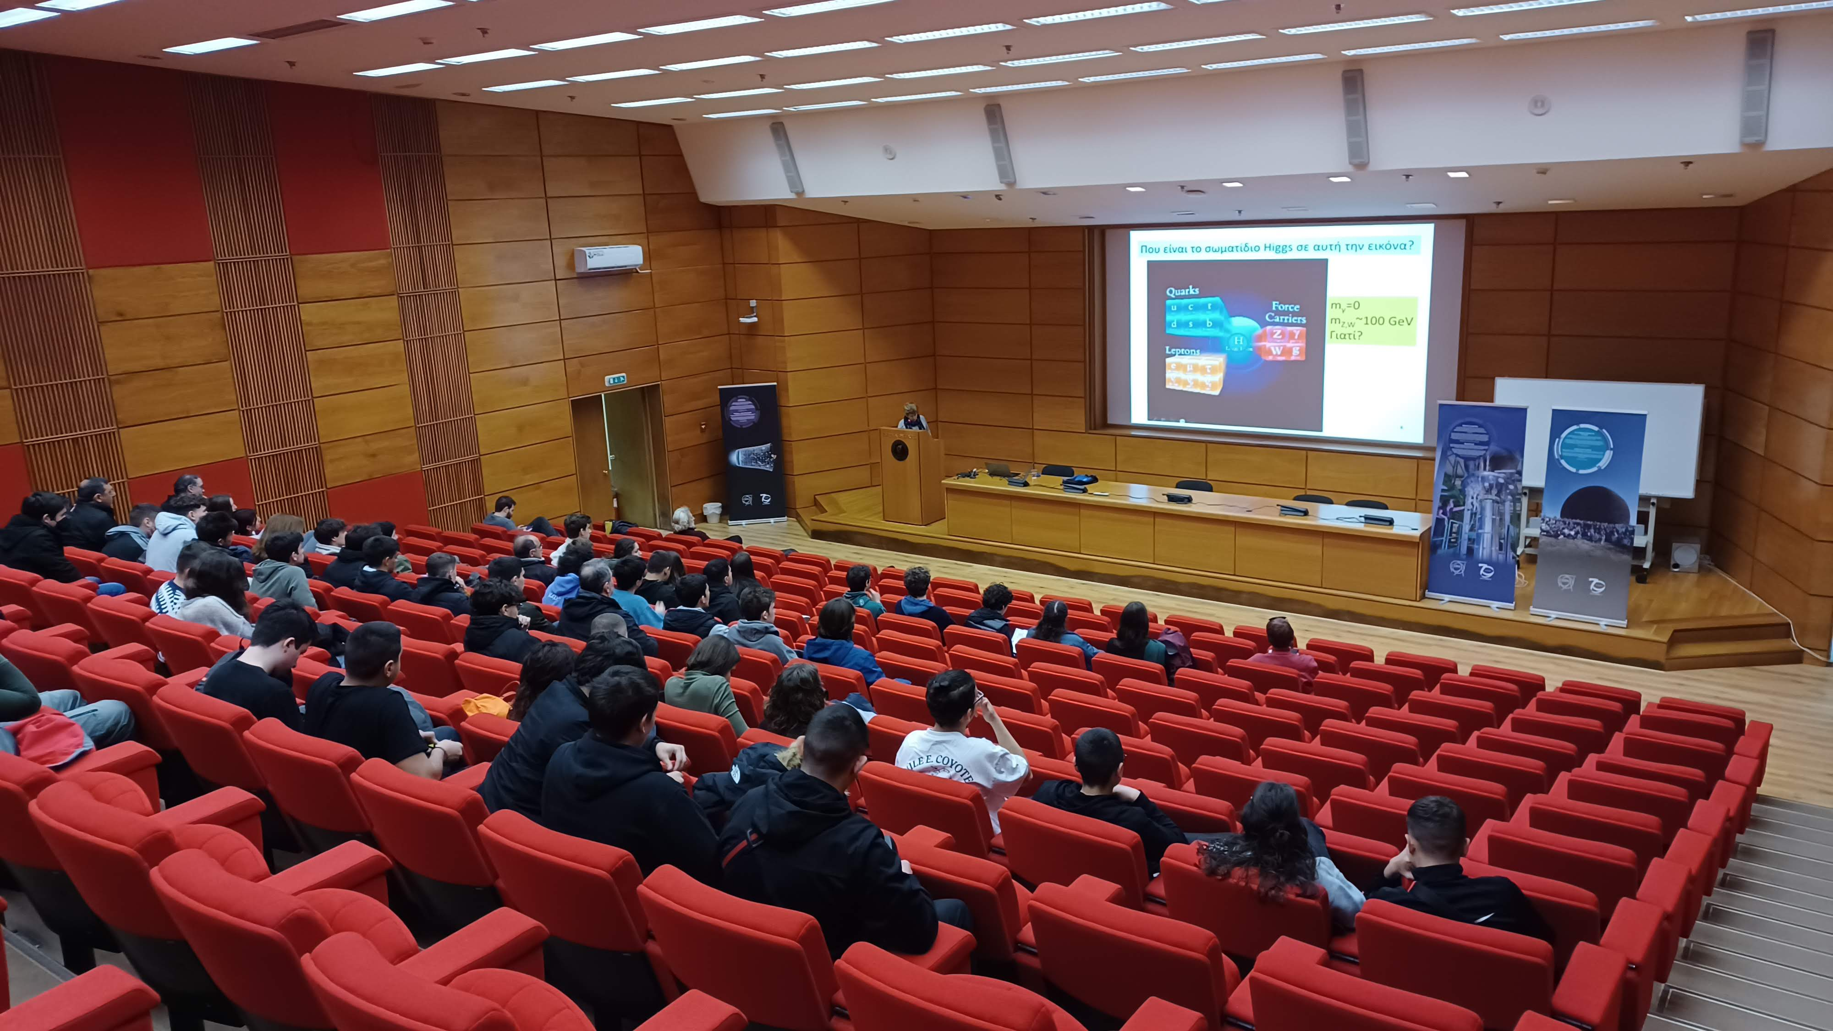
ΕΚΠΑ 20/3/2024
Ομιλία και προβολή ταινίας για το CERN κατα την διάρκεια
του IPPOG Masterclass
Κοινό ~80 μαθητές+καθηγητές

Slide 5
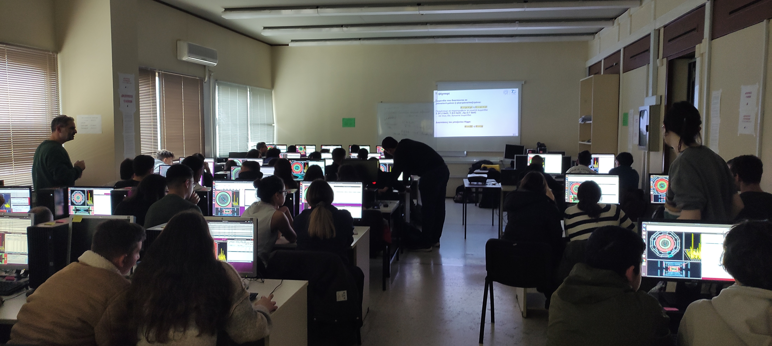
High-school students working at NKUA PC lab

Slide 6
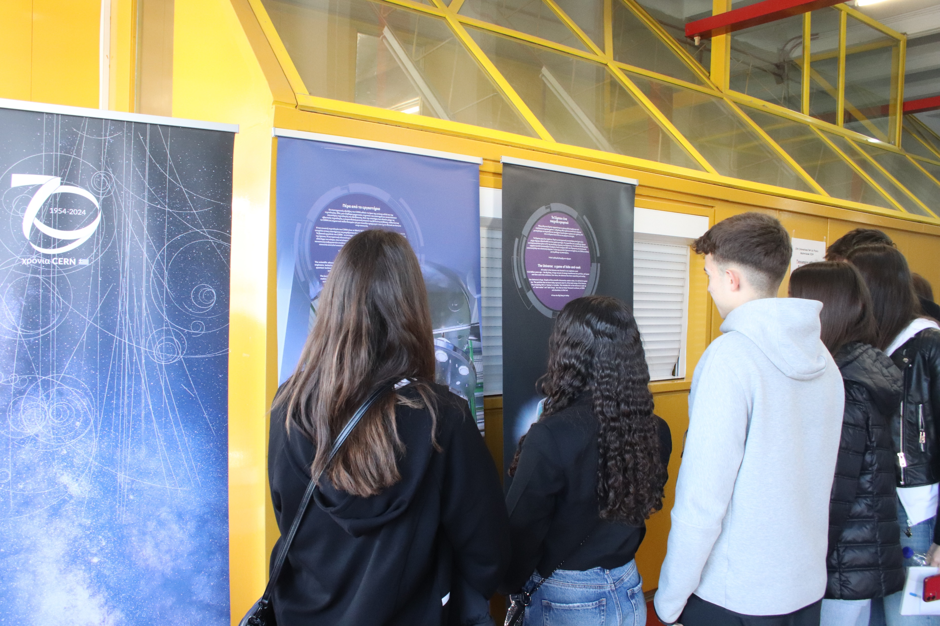
EΜΠ 21/3/2024
Προβολή ταινίας για το CERN και roll-ups κατα την διάρκεια
του IPPOG Masterclass
Κοινό ~130 μαθητές+καθηγητές

Slide 7
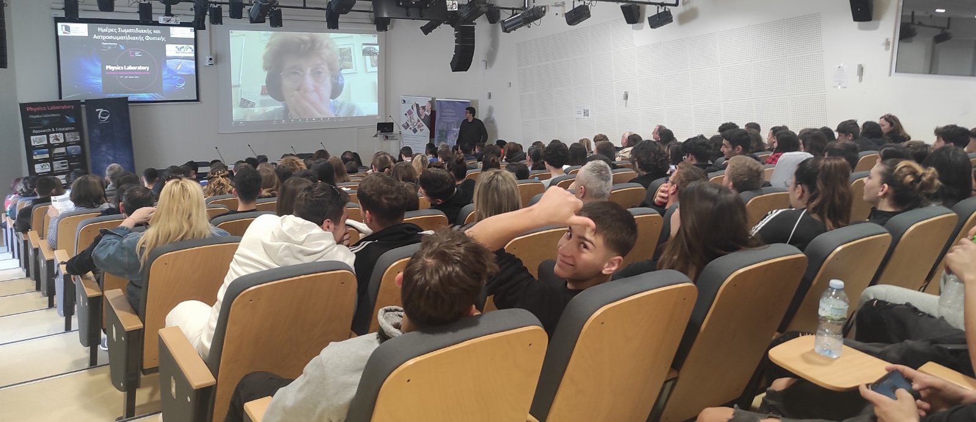
ΕΑΠ Πατρα 28/3/2024
Ημερίδα Κοσμικών ακτίνων με τηλεσκόπια μNET
Κοινό ~280 μαθητές+καθηγητές+γονείς στο Youtube
https://www.youtube.com/watch?v=rGRveanOkE0

Slide 8
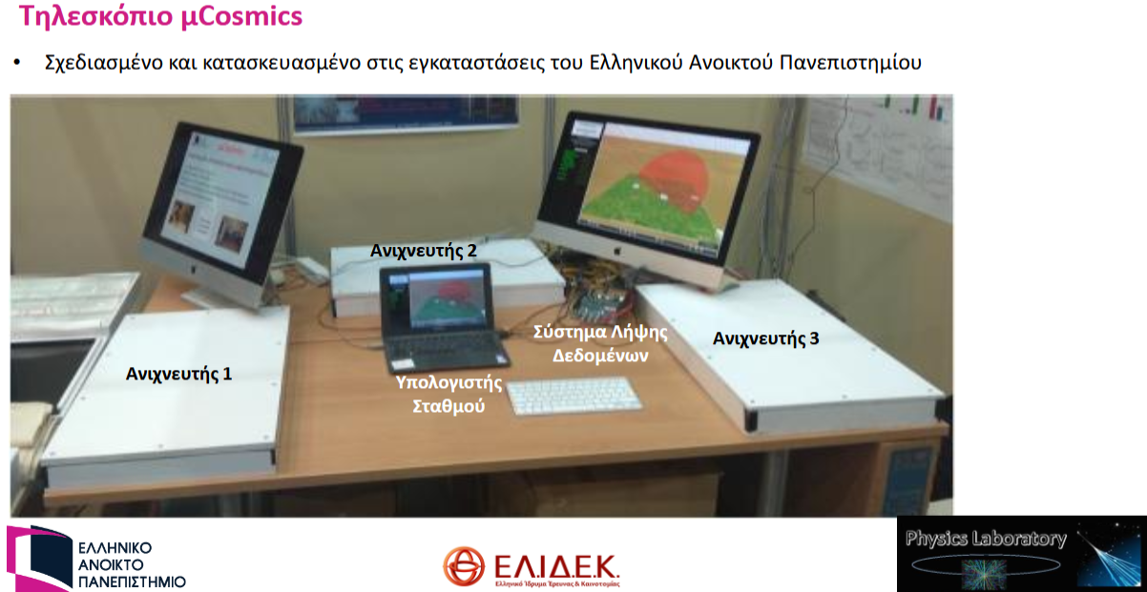
μNet 20 τηλεσκοπια σε σχολεια της Πελοποννήσου

Slide 9

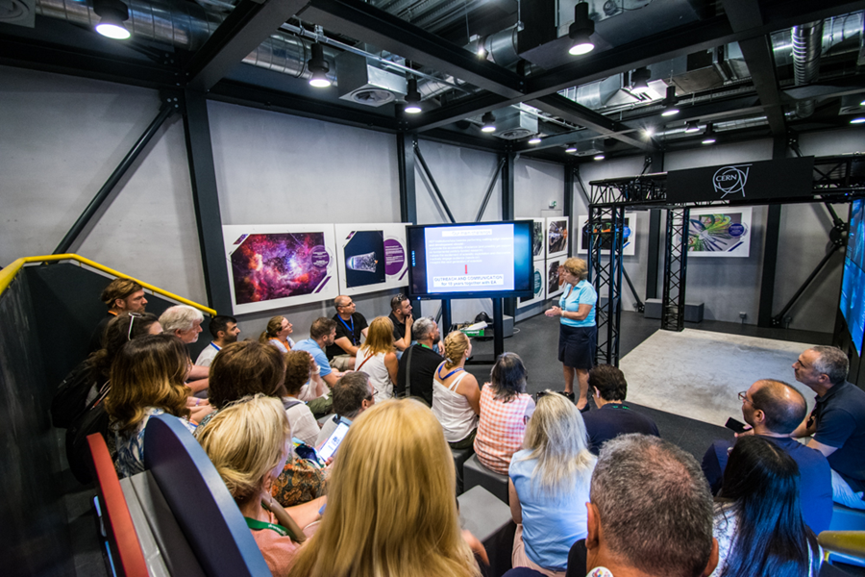
Παλλήνη, Αττική
Τρίμηνη έκθεση 15/4/-15/7/2024 αφιερώμενη στο CERN
1000 μαθητές +200 Καθηγητές (70 Εrasmus teachers)+κοινό

Slide 10

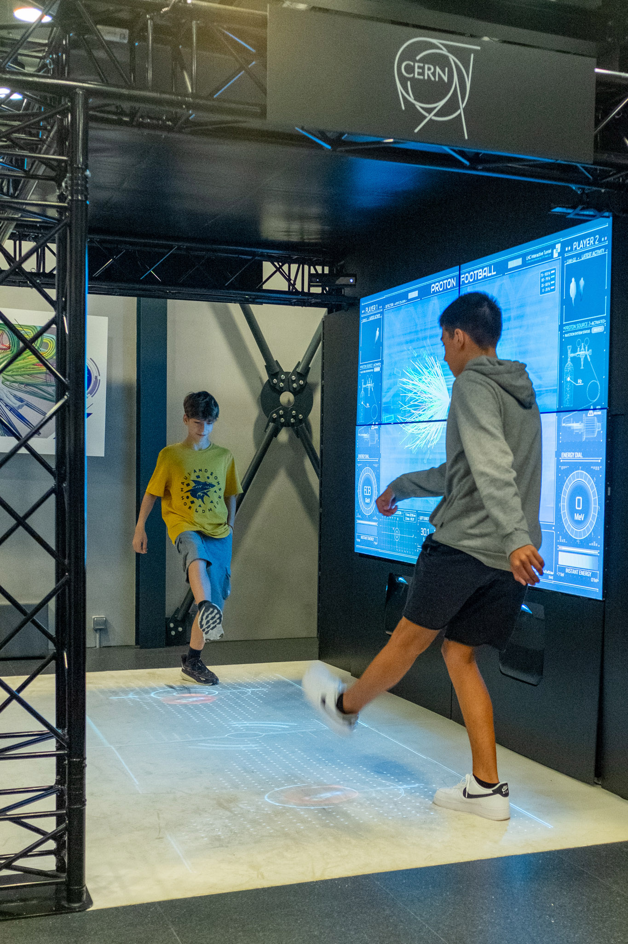
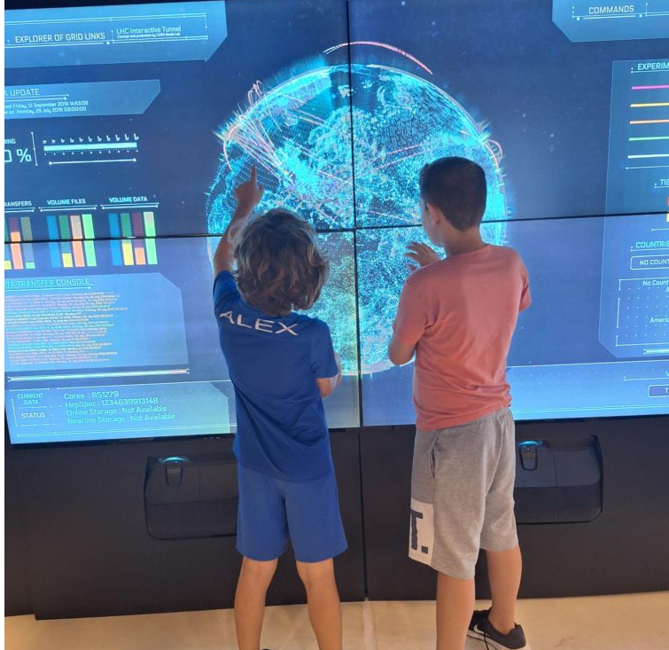
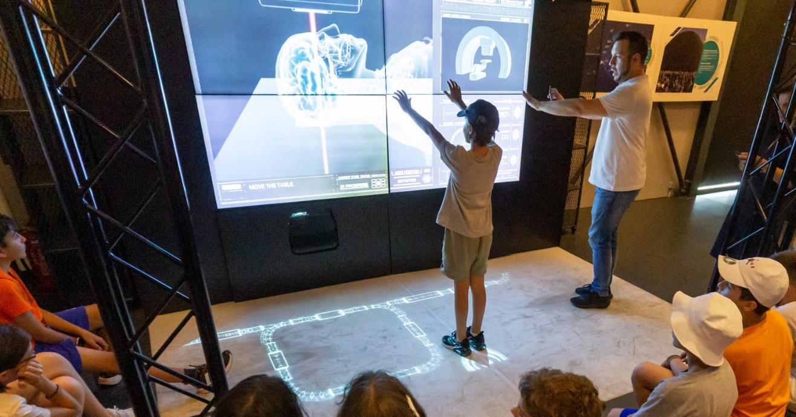
Ειδικός χώρος 50m² με 12 πόστερ και LIT
(LHC interactive tunnel-LHC football)

Slide 11
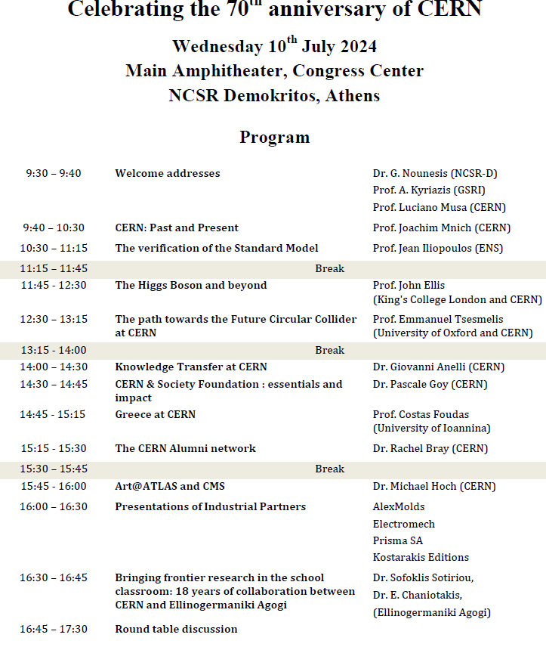
10/7/2024 Ημερίδα για καλοκαιρινούς υπότροφους και κοινό~350 άτομα
Κεντρικές Ομιλίες από Διευθυντή έρευνας CERN (J.Mnich), Γ.Ηλιόπουλο, Κ.Φουντά, Ε.Τσεσμελή, J.Ellis, Eκθεση και παρουσίαση ελληνικών βιομηχανιών, πάνελ συζήτησης με κοινό, κτλ

Slide 12
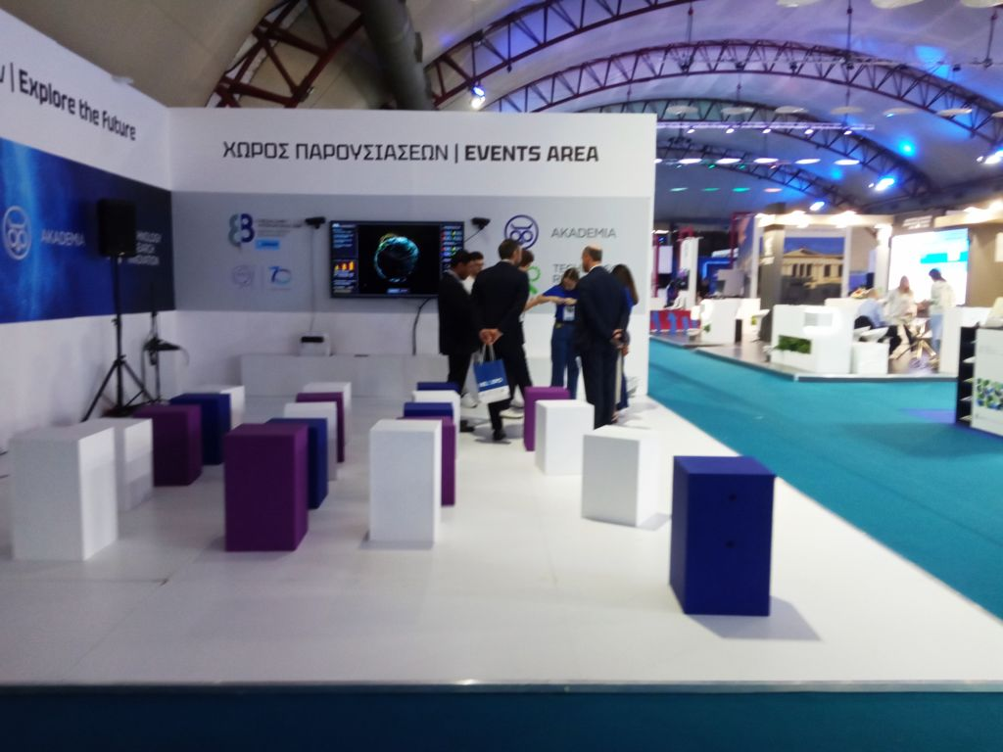
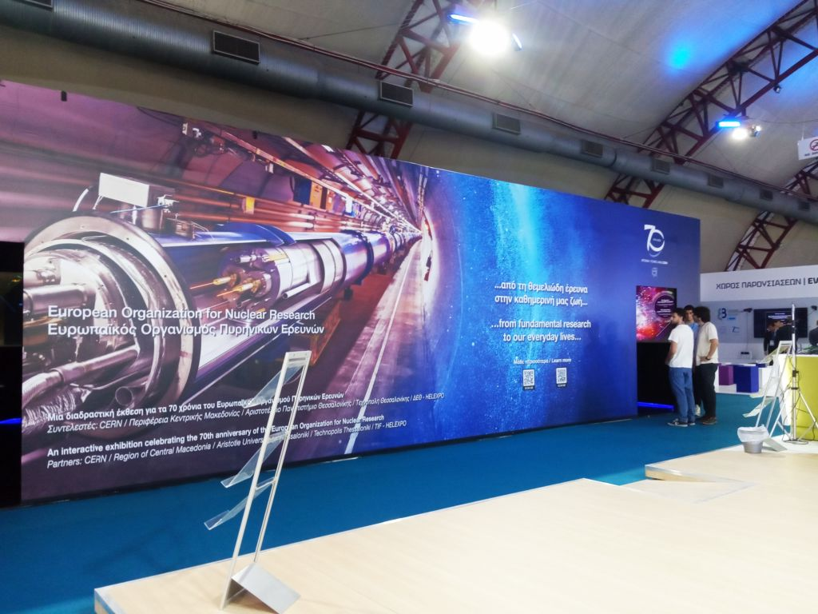
ΔΕΘ 7-15/9/2024 : Περίπτερο αφιερωμένο στο CERN και χώρος για το LIT

Slide 13
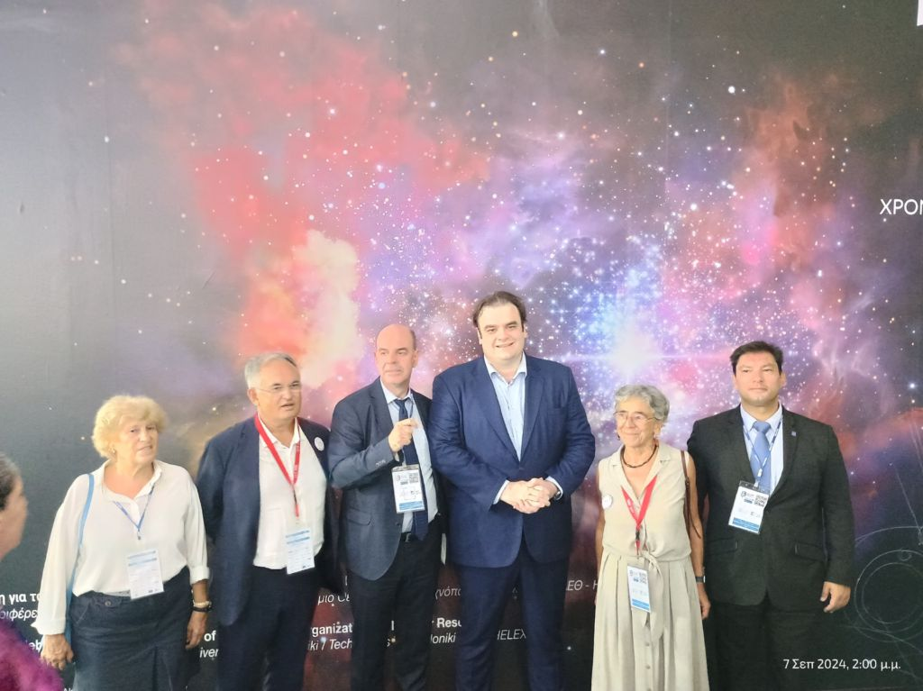
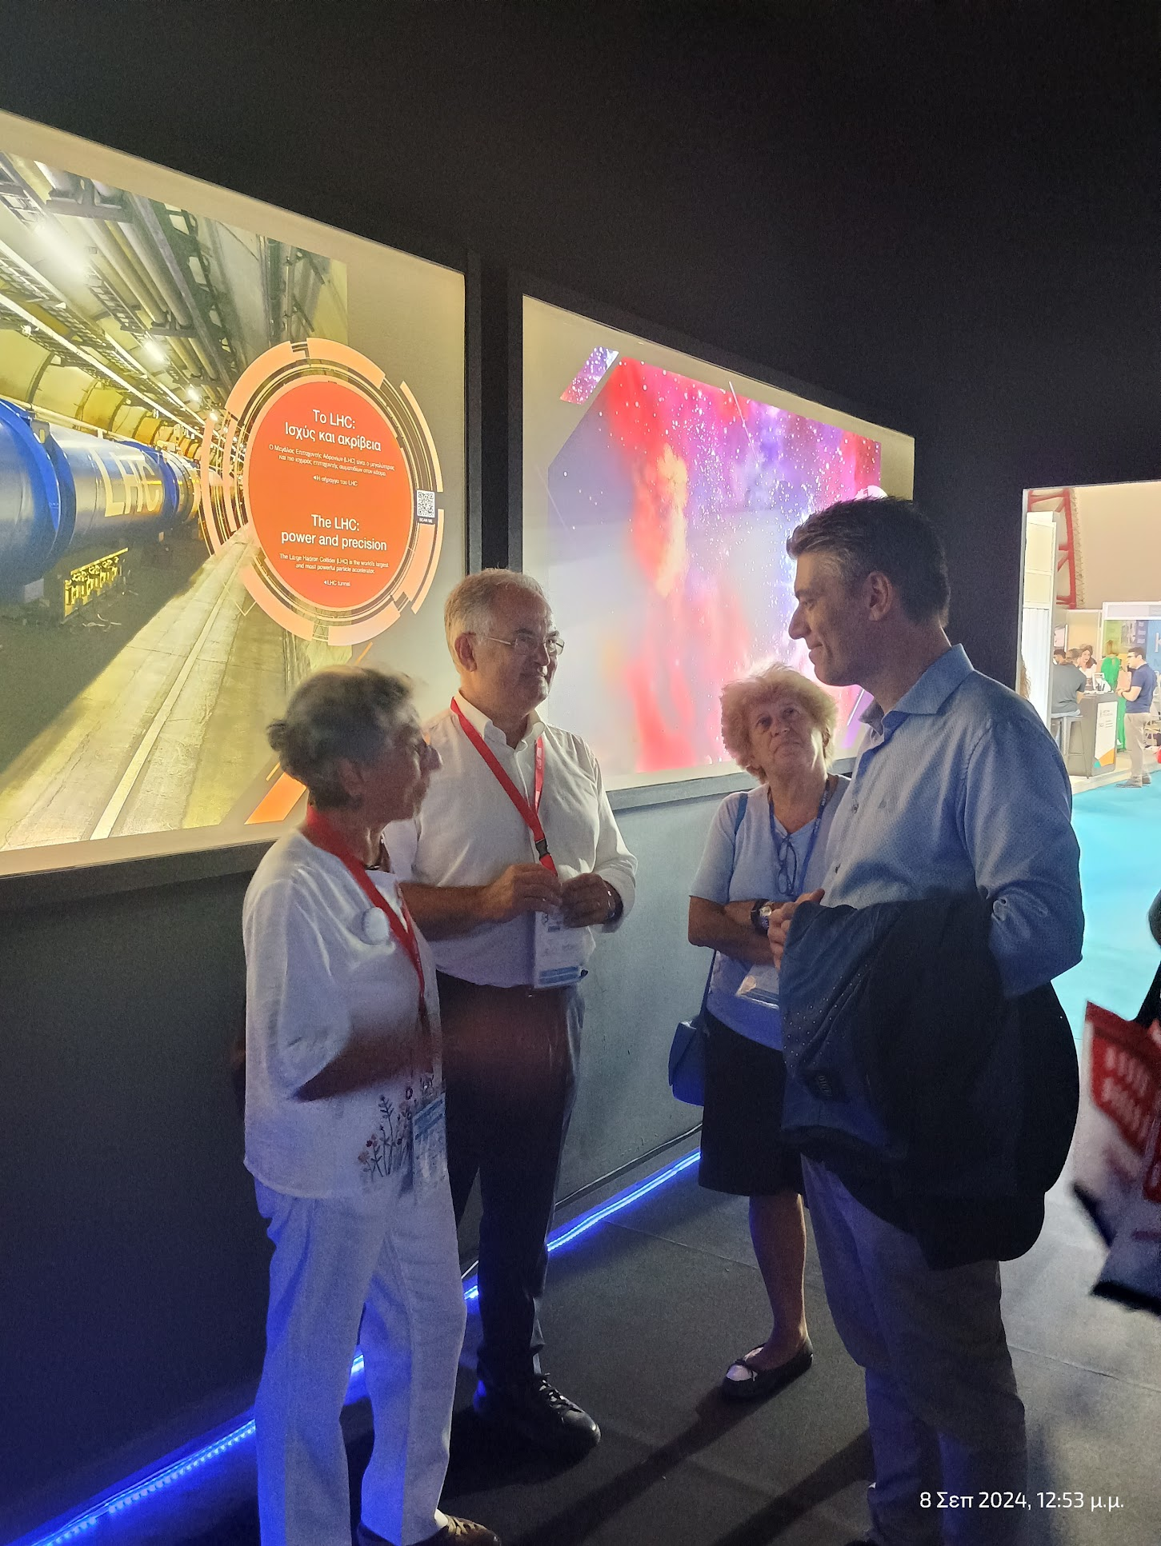
ΔΕΘ: Χιλιάδες επισκέπτες (Υπουργός Παιδείας, ΓΓΕΚ)

Slide 14
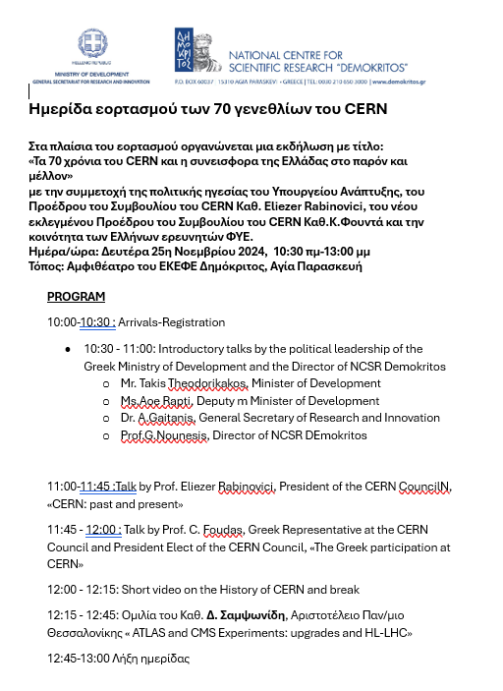
25/11/2024 Ημερίδα στον «Δ» για εορτασμό οργανωμένη από το Υπουργείο Ανάπτυξης (ΓΓΕΚ) κοινό~350 άτομα
Με ομιλίες από την Υφ.Ανάπτυξης κ.Ζ.Ράπτη,τον κ.Α.Γαϊτάνη, τον νυν και τον επόμενο εκλεγμενο Πρόεδρο του Συμβουλίου του CERN (Καθ.E.Rabinovici και Καθ.Κ.Φουντά)

Slide 15
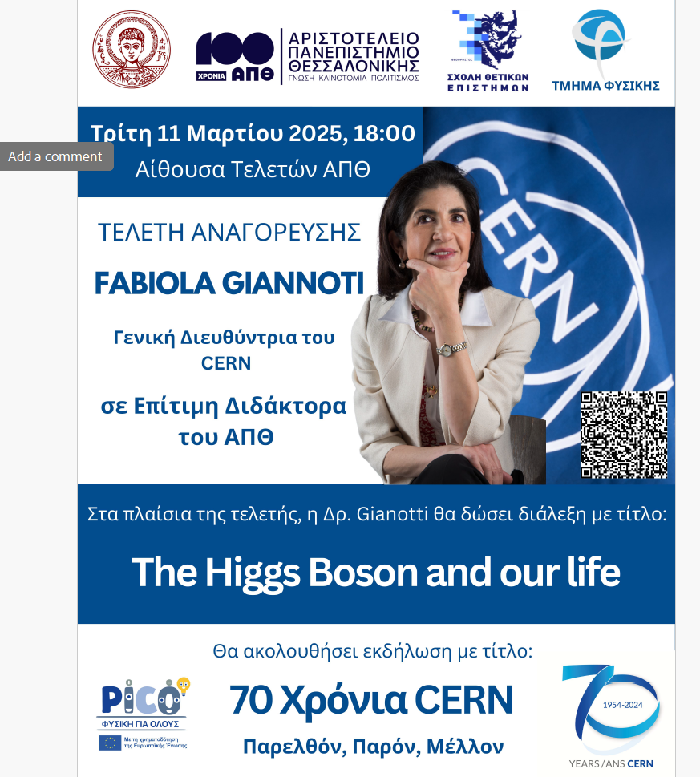
11/3/2025 Θεσσαλονίκη ΑΠΘ
Επισκεψη της DG του CERN F.Gianotti

Slide 16
Mέσα σε περίπου ένα χρόνο με δεκάδες εκδηλώσεων σε 4 διαφορετικές πόλεις και δύο μακροχρόνιες εκθέσεις σε 2 πόλεις :
2,500 μαθητές και φοιτητές
500 καθηγητές
μερικές χιλιάδες απο το ευρύ κοινό
Ενημερώθηκαν- κάποιες φορές διαδραστικά- γιά το CERN, την αποστολή του και τα επιτεύγματα του.

